Slide 1
PHÒNG GIÁO DỤC & ĐÀO TẠO QUẬN LONG BIÊN
TRƯỜNG TIỂU HỌC ÁI MỘ B
TIẾNG VIỆT 1
Bài 28, 29, 30, 31: t, th, tr, ch, u, ư, ua, ưa

Slide 2
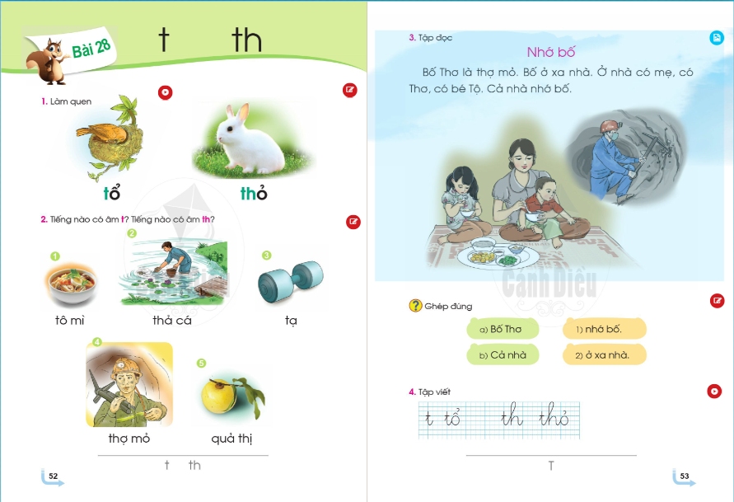
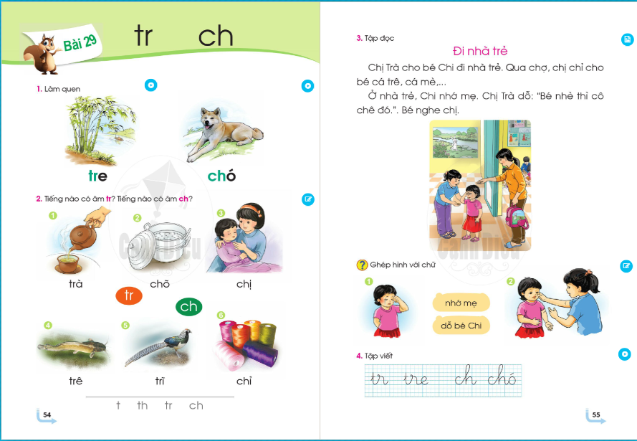
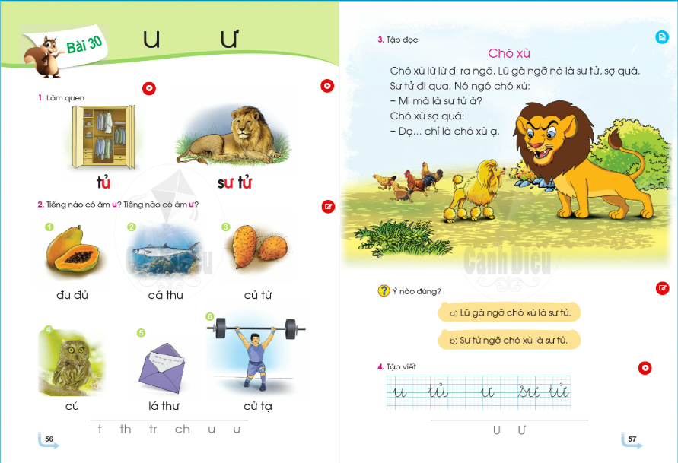
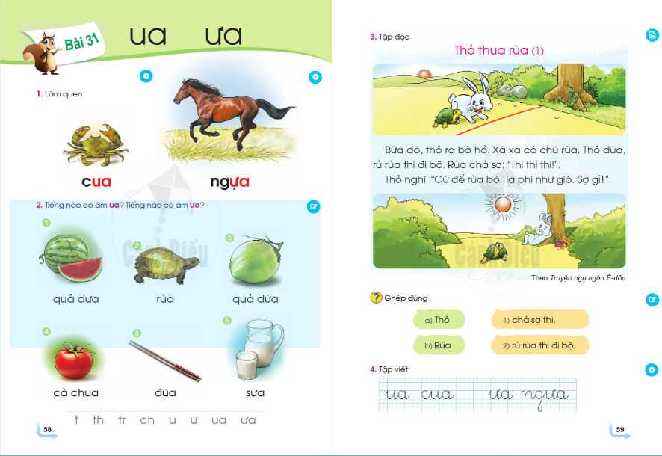
Notes:
Sửa lại trang sách

Slide 3
t
th
tr
ch

Slide 4
u
ư
ua
ưa

Slide 5



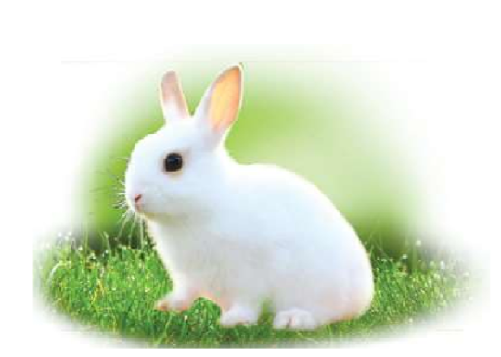
1. Lµm quen
Bµi 28: t, th
tổ
thỏ

Slide 6

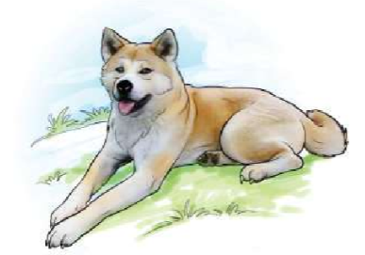
1. Lµm quen
Bài 29: tr, ch
tre
chó

Slide 7
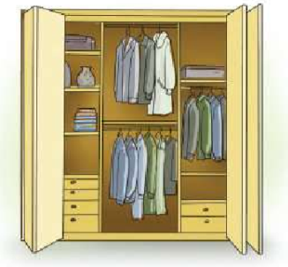
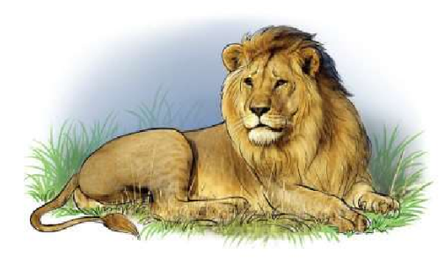
1. Lµm quen
Bài 30: u, ư
tủ
sư tử

Slide 8
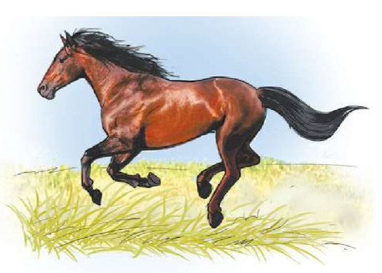
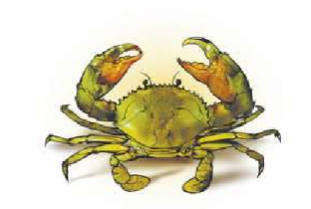
1. Lµm quen
Bài 31: ua, ưa
cua
ngựa

Slide 9
Thư giãn

Slide 10
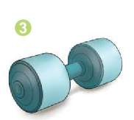
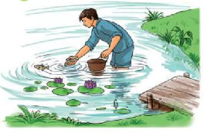
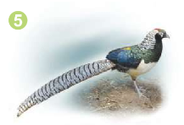
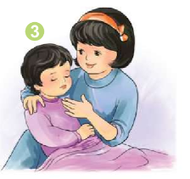
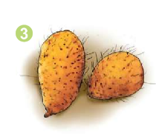
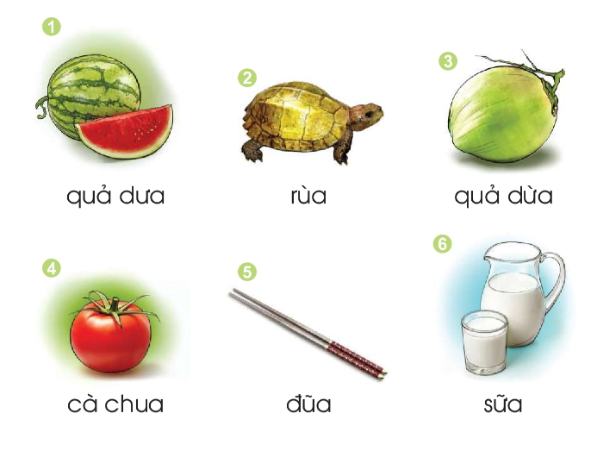
tạ
thả cá
trĩ
chị
củ từ
rùa
quả dừa

Slide 11
tạ
thả cá
trĩ
chị
củ từ
rùa
quả dừa

Slide 12
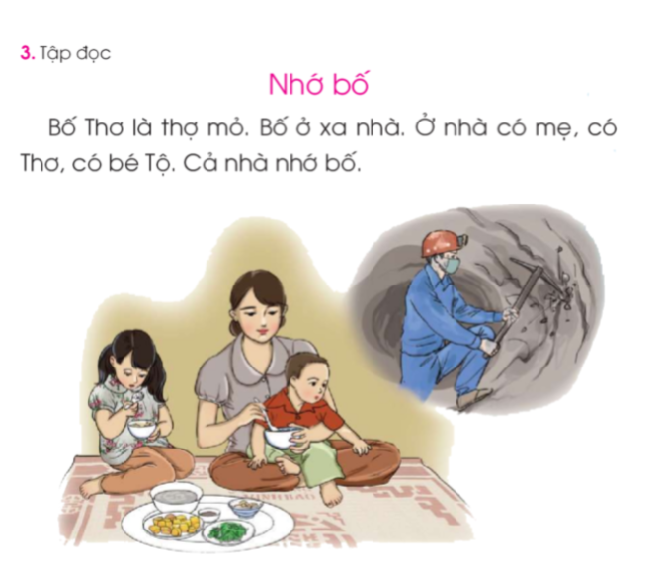
Notes:
Sửa lại trang sách

Slide 13
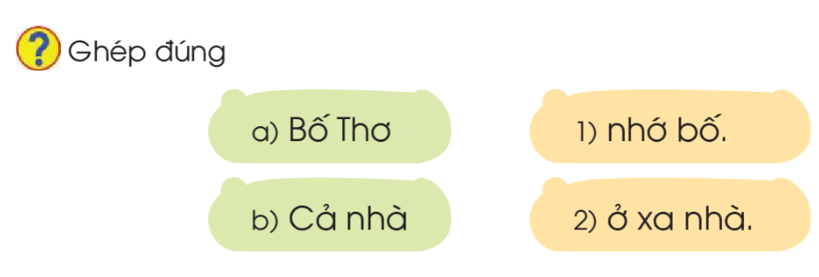

Slide 14
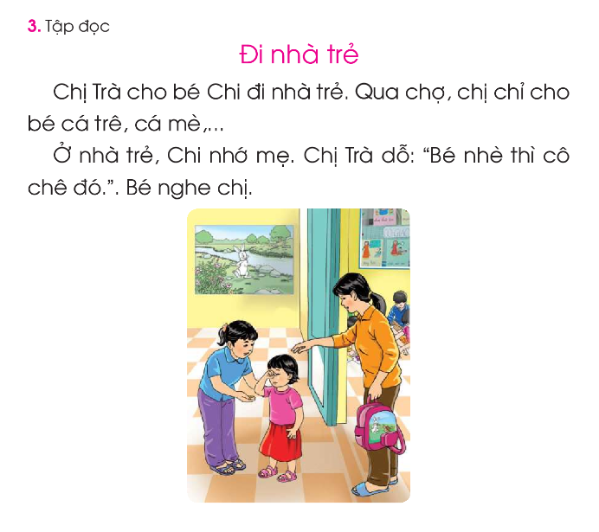
Notes:
Sửa lại trang sách

Slide 15
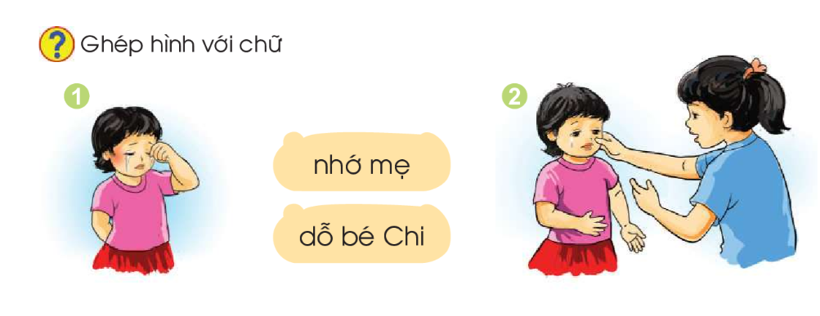

Slide 16
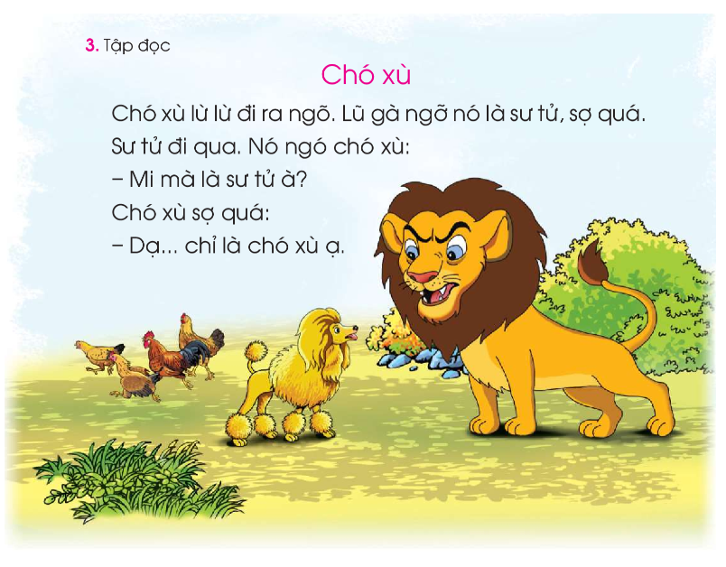
Notes:
Sửa lại trang sách

Slide 17
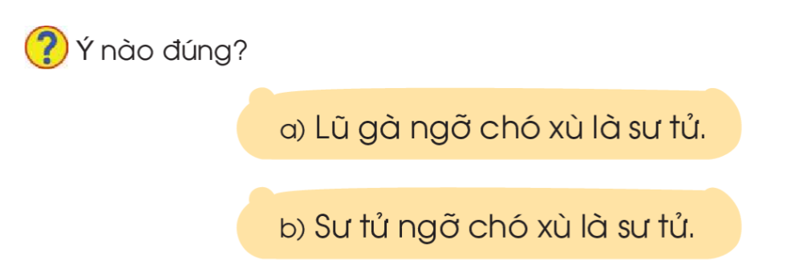

Slide 18
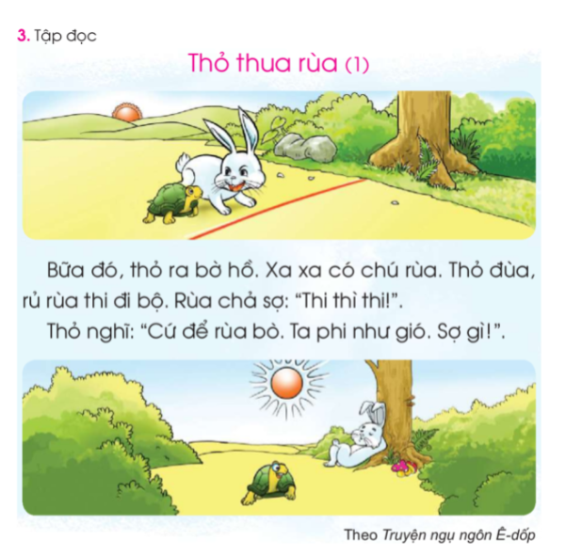
Notes:
Sửa lại trang sách

Slide 19
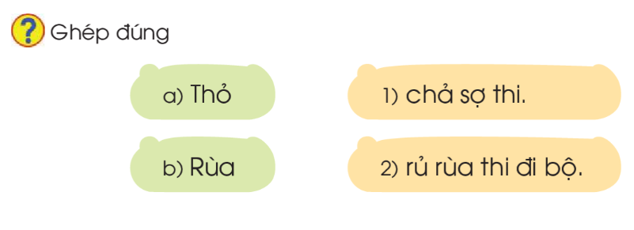

Slide 20
Notes:
Sửa lại trang sách

Slide 21
Hẹn gặp lại!

